Slide 1
Proceso para hacer una hamburguesa (receta personal)

Slide 2
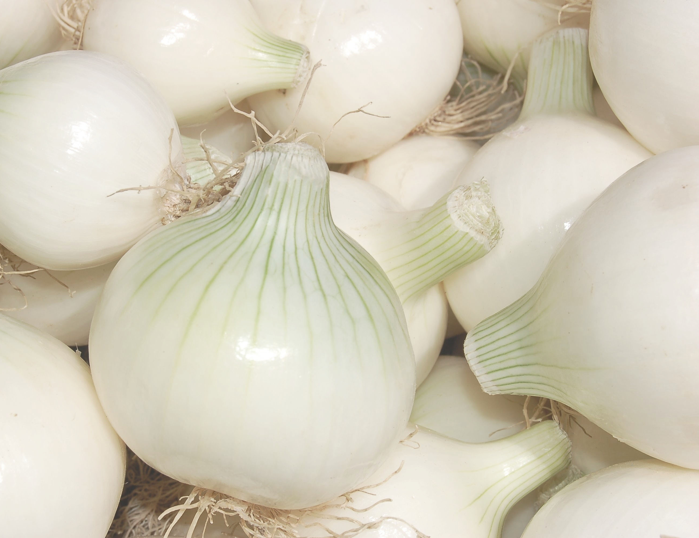
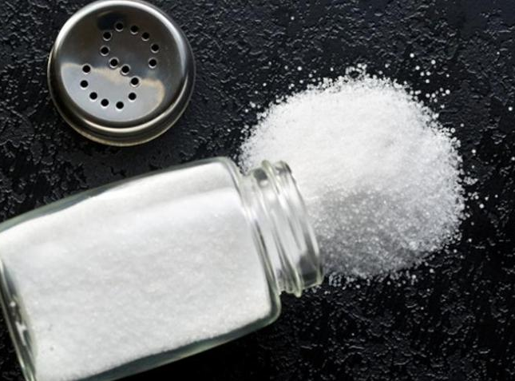
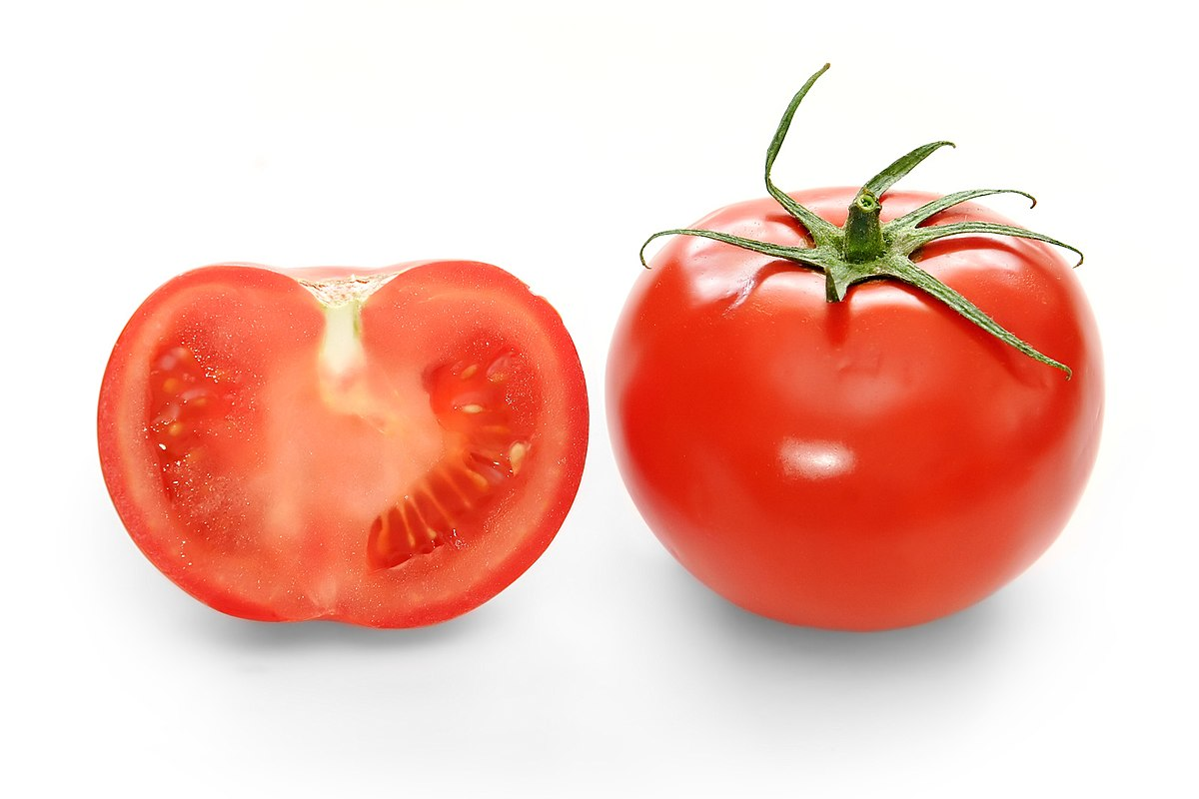
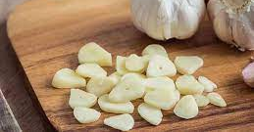

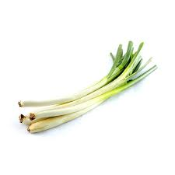
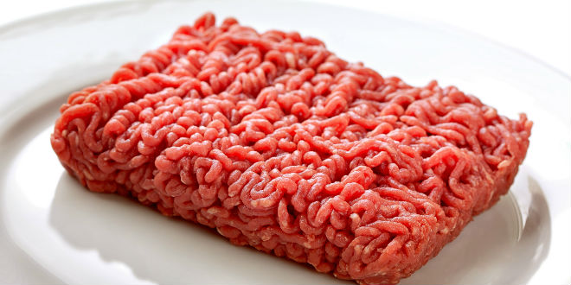
Entradas
Carne de res (molida)
Ajo
Cebolla larga
Cebolla cabezona
Lechuga
Tomate
Pan de hamburguesa
Sal
Agua
queso

Slide 3
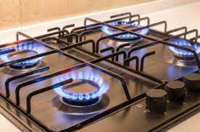
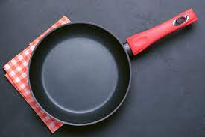
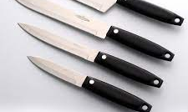
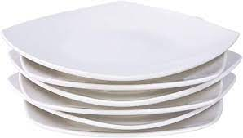
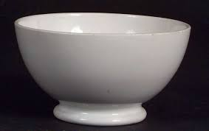
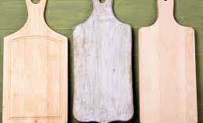
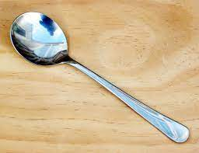
Recursos
Cuchillos
Tazon
Tablas de picar
Estufa
Sarten
Platos
cucharas

Slide 4
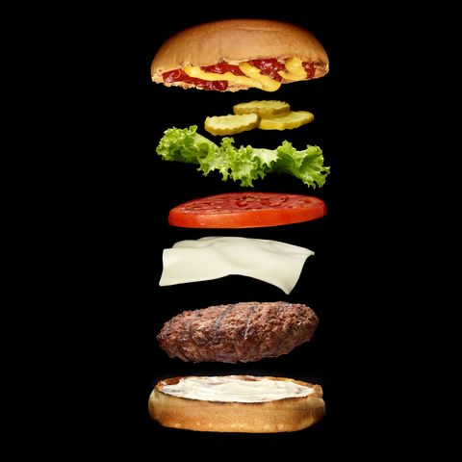
Proceso
picar la cebolla y el ajo finamente, pequeño de verdad. Después, en un tazón grande, la cebolla picada y los dientes de ajo picados con las manos.
Ahora basta agarrar la carne y moldearla en forma de bife de hamburguesa
utilice una olla antiadherente, déjela bien caliente, eche el aceite y fría uno o dos bifes a la vez.
Mientras la carne se sofríe, lave y corte la lechuga, el tomate y la cebolla.
Una vez sofreída la hamburguesa, junte todos los ingredientes como se muestra en la imagen

Slide 5
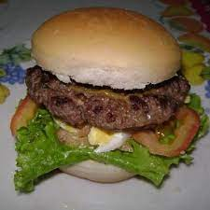
Salida
Hamburguesa

